Slide 1










Présentation ADRAR Pôle Numérique
Suivez-nous… LinkedIn et Twitter @Adrar_Numerique

Slide 2
Suivez-nous sur LinkedIn Twitter @Adrar_Numerique … et sur le web : www.adrar-numerique.com
Virtualisation
ADRAR Pôle Numérique Occitanie

Slide 3
Vocabulaires
Suivez-nous sur LinkedIn Twitter @Adrar_Numerique … et sur le web : www.adrar-numerique.com
Hyperviseur
VM
ISO
OS
HOTES ( machine physique )
Point de restauration /instantanée /Snapshot
Gestion des cartes réseaux
ADRAR Pôle Numérique Occitanie

Slide 4
Suivez-nous sur LinkedIn Twitter @Adrar_Numerique … et sur le web : www.adrar-numerique.com
Avantages
Optimisation des ressources.
Centralisation de de l’administration
Haute disponibilité .
Provisionning.
Réduction de l’impact environnemental.
ADRAR Pôle Numérique Occitanie
Notes:
Facilitation de la restauration
Entretien et mise à jour.
Construire des Template (modèle VM )
Service a la demande ( cloud )
Economies d’énergie , ressource pour refroidir
Gestion dynamique des ressources
Moins de serveur physique

Slide 5
Suivez-nous sur LinkedIn Twitter @Adrar_Numerique … et sur le web : www.adrar-numerique.com
Inconvénients
Complexité de la mise en place
Cas de dysfonctionnement
la gestion des données
Sécurité ( centralisation )
ADRAR Pôle Numérique Occitanie

Slide 6
Suivez-nous sur LinkedIn Twitter @Adrar_Numerique … et sur le web : www.adrar-numerique.com
Les types d’hyperviseurs
ADRAR Pôle Numérique Occitanie

Slide 7
Suivez-nous sur LinkedIn Twitter @Adrar_Numerique … et sur le web : www.adrar-numerique.com
Type 2 ( Hosted )
→ Vmware Workstation
→ Vmware Fusion
→ QEMU
→ Oracle Virtual box
ADRAR Pôle Numérique Occitanie

Slide 8
Suivez-nous sur LinkedIn Twitter @Adrar_Numerique … et sur le web : www.adrar-numerique.com
Type 1 ( Natif ou Bare Metal )
→ Promox
→ KVM
Microsoft Hyper-V
VMware vSphere
Xen
ESXI server
ADRAR Pôle Numérique Occitanie

Slide 9
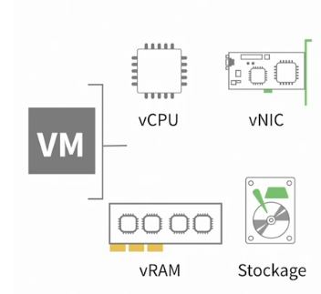
Suivez-nous sur LinkedIn Twitter @Adrar_Numerique … et sur le web : www.adrar-numerique.com
Fonctionnement VM
ADRAR Pôle Numérique Occitanie
Notes:
Commutateurs virtuel

Slide 10
Suivez-nous sur LinkedIn Twitter @Adrar_Numerique … et sur le web : www.adrar-numerique.com
Communications des machines virtuel
ADRAR Pôle Numérique Occitanie
Notes:
Commutateurs virtuel

